Slide 1

ESCUELA POLITÉCNICA DEL EJERCITO
Facultad de ingeniería mecánica
Proyecto previo a la obtención del título de ingeniero mecánico.
“FACTIBILIDAD TÉCNICA Y ECONÓMICA PARA LA IMPLEMENTACIÓN DE UNA PLANTA DE RECICLAJE DE LLANTAS””
Realizado por: Daniela Vega Legarda.
DIRECTOR: Ing. Javier Pozo.
CODIRECTOR: Ing. José Pérez.
Notes:
A continuación la exposición del proyecto de grado.

Slide 2

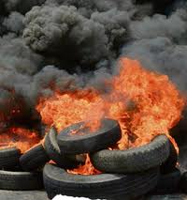
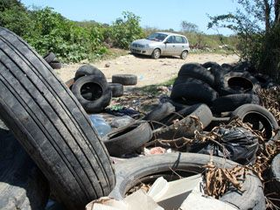
DEFINICIÓN DEL PROBLEMA
La principal idea es impulsar un proyecto viable que permita una ocupación más eficiente del reducido espacio de lo botaderos de nuestro país así como eliminar los perjuicios que conllevan la contaminación creada por las llantas usadas.
Notes:
2

Slide 3

Generalidades
Este proyecto abarca el estudio técnico, económico y financiero para la transformación de llantas en desuso, por medio de procesos industriales en materias reutilizables y mediante esto presentar una potencial industria.
Proceso curativo
Al mezclar azufre con el caucho este proceso conocido como vulcanización aumenta la resistencia térmica, química y tenacidad del caucho
Notes:
Charles Goodyear (1800-1860) fue quien descubrió que al mezclar azufre con el caucho este proceso conocido como vulcanización aumenta la resistencia térmica, química y tenacidad del caucho pudiendo ser utilizado para diferentes productos.
3

Slide 4
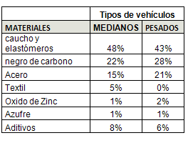
Componentes de la llanta
Las llantas dependiendo del tipo, contienen diferente cantidad de caucho, carbono, acero, textil así como azufre y aditivos.
Componentes principales de las llantas:
Caucho
El negro de humo.
Fibras re-forzantes.
Plastificantes.
Agentes vulcanizantes.
Notes:
Es por el alto carbono que la llanta tiene un alto poder calorífico.

Slide 5
TIPOS DE RECICLAJES DE LLANTAS:
Ciclo Cerrado: se basa en reciclar un producto para producir nuevos productos del mismo tipo como es el reencauche.
Tipos de reencauches:
Reencauchutaje : Se cubre la llanta con una banda sin vulcanizar.
Precurado: Se utiliza autoclave para unir .
Rebarrado: Extrusión de nuevos tacos para neumáticos por medio de vulcanización.
Retallado: Consiste en revestir la cubierta y esculpir un nuevo dibujo.

Slide 6
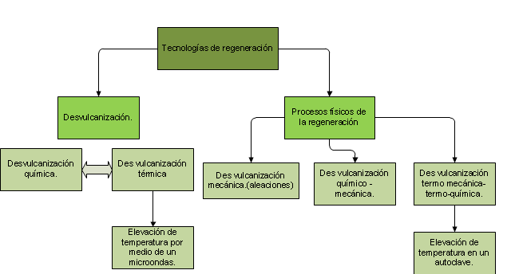
Ciclo abierto es cuando los materiales de desecho (las llantas desechadas) se transforman en nuevos productos.
Notes:
Tipos de reciclaje, tecnologías de regeneración.

Slide 7
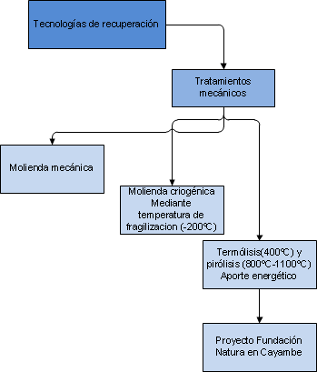
Otros tipos de reciclaje tipo ciclo abierto.
Notes:
Tecnología de regeneración.

Slide 8
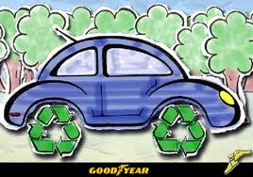
PROYECTOS DE RECICLAJES DE LLANTAS EN ECUADOR:
Actualmente en el Ecuador esta área de producción del reciclaje de llantas, está siendo estudiada por varias empresas que están dispuestas a aportar para su desarrollo, tales como fundación natura con su proyecto con el fin de elaborar diesel sintético basado en la pirolisis así como el proyecto Reúsa, que está a cargo del MIPRO basado en el reencauche.
Notes:
Tecnología de regeneración.

Slide 9
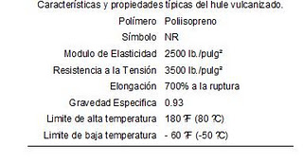
TIPOS DE MATERIALES Y PRODUCTOS OBTENIDOS DEL RECICLAJE DE LLANTAS.
De llantas sin procesar: recubrimientos de barreras, suelo reforzado, pistas.
Llantas procesadas: En el caso seleccionado de trituración mecánica se obtiene.
caucho, acero y filamentos textiles.
Propiedades del hule vulcanizado
Notes:
Kpa (KN/m²)
Resistencia a la Fluencia (Sy) 17.237. Resistencia a la Tensión(Su) 24.131,5

Slide 10
MATERIA PRIMA
Hablaremos sobre la materia prima las llantas y lo relacionado con ellas en la siguiente manera:
OBTENCIÓN MATERIA PRIMA: El objetivo seria realizar una propuesta de gestión integral con el municipio así como empresas de transporte, deshuesadoras
gomeras, mecánicas, botaderos, etc.

Slide 11
PROCESO DE RECICLAJE DE LLANTAS SELECCIONADO:
La selección de un tipo de reciclaje es un proceso desafiante y se debe tener varios factores en cuenta para su correcta elección:
Fiabilidad y flexibilidad.
Disponibilidad .
Eficacia.
Facilidad y rentabilidad de la operación.
Tratamiento mecánico
Notes:
El Ecuador es un mercado limitado.

Slide 12
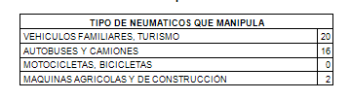
Se conocen dos categorías amplias de mercado:
Materias primas para la industria.
Materias primas para la producción de energía y combustible.
Una encuesta realizada a 20 compañías de la ciudad de Quito en el 2012.
Notes:
FUENTE: “Importación de maquinaria procesadora de neumáticos desechados desde China, y exportación del subproducto vía marítima hacia México”, encuesta realizada el 2012, Quito Ecuador.

Slide 13
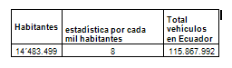
ESTIMACIÓN ENTRADA DE LLANTAS :
Se expone el Ranking según la ASOCIACIÓN NACIONAL AUTOMOTRIZ DE CHILE 2012.
En el sector al que se enfoca este proyecto el total estimado del parque automotor de Quito de 450 mil automotores para inicios del 2012 siendo el 28% del total nacional .
Notes:
Se elaboro un estudio basado en el año 2012, el cual expone el Ranking según la ASOCIACIÓN NACIONAL AUTOMOTRIZ DE CHILE.

Slide 14
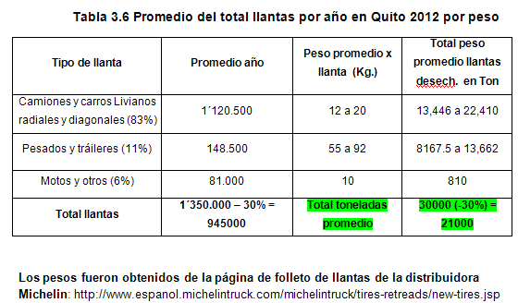
ESTIMACIÓN DE LA CANTIDAD DE LLANTAS :
Así también según el ministerio de Industrias y Productividad del Ecuador (Mipro), Indica que solo el (30%) son restauradas.
Notes:
Duración de un neumático 40.000 – 60.000 Km.

Slide 15
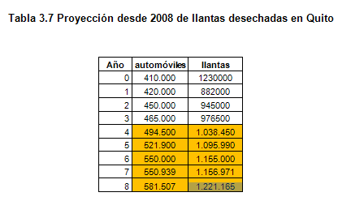
ESTIMACIÓN DE LA CANTIDAD DE LLANTAS :

Slide 16
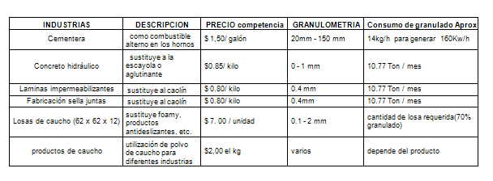
DEMANDA ESTIMADA :
El Ecuador posee un déficit del 70%, la demanda para el 2013 del caucho llegara a 8.6 millones de Ton, lo que representa un crecimiento anual de 1.3%.
Como dato se conoce que el kilogramo de caucho seco cuesta alrededor de 1,80. Una hectárea que produzca 2.000 kg genera unos $3.600.
Notes:
Danny Harold Loyola Rodriguez, “Demanda del caucho”,
http://www.monografias.com/trabajos35/demanda-caucho/demanda-caucho.shtml, publicado 12/01/2009, consulta 18/11/2011.

Slide 17
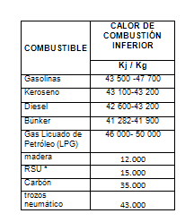
COMPETENCIA :
Serían todas las empresas que realicen la misma actividad en Ecuador actualmente esta área no está explotada.
Notes:
Cuenca arrancará un proyecto para una planta de reciclaje de llantas, ALIBOC S.A procesará las llantas de Galápagos.

Slide 18

COSTOS DE ADQUISICIÓN :
Según la encuesta realizada se obtuvo los datos del costo por llanta de 20 empresas y el valor promedio arrojo estos resultados:
El costo estaría entre $0.40 a $1.00, para llantas de automóviles familiares.
Turismo, y el de llantas de autobuses estaría entre $1.00 a $ 3.50
Algunos de los cuales serian donados, sin costo alguno.
Notes:
Los productos más utilizados son el polvo de 0.7mm y de 2 mm, 3.5mm,10mm y 16mm. Usualmente el granulado se empaca en costales de 50Kg

Slide 19
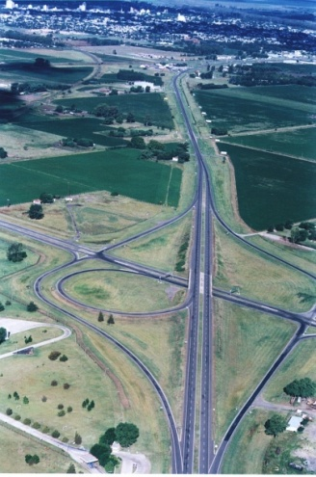
Estudio Técnico.
Primeramente se analizará el área donde se planifica establecer la planta, tiene que poseer rutas de fácil acceso para camiones, camionetas, etc.
Como se menciono anteriormente el estudio se realizara en una zona pequeña de Ecuador donde se pueda obtener los datos más fácilmente para su estudio, en el valle de los chillos

Slide 20
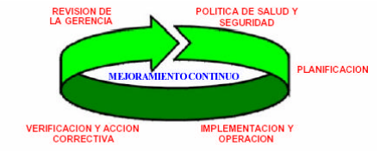
evaluación de calidad
Para poder poner en funcionamiento una planta de reciclaje de llantas se debe tener muy en cuenta las consideraciones tanto políticas, legales y ambientales.
Cada empresa de reciclaje dependiendo de lo que demande su consumidor y que parámetros establezca se regirán por diferentes normas.
Notes:
ISO (Organización Internacional para la Estandarización)
Ohsas (Ocupational Health and Safety Assesmenmt Series) (Normativa para la seguridad y salud ocupacional).

Slide 21
CALIDAD PARA EL PROCESO :
En 1999 fue publicada la normativa OHSAS 18.000 serie de normas internacionales relacionadas con el tema de “salud y seguridad en el trabajo”, estas complementan a las normas ISO 9001de calidad e ISO 14000 (medio ambiente).
CALIDAD PARA EL PRODUCTO:
La labor de los miembros de ASTM da como resultado productos mejores, más seguros y más rentables. En pocas palabras, las normas de ASTM contribuyen a la calidad de los productos, mejoramiento de las comunicaciones y satisfacción general por parte de los consumidores.
Notes:
ASTM (American society for testing and materials), organismo de normalización.

Slide 22
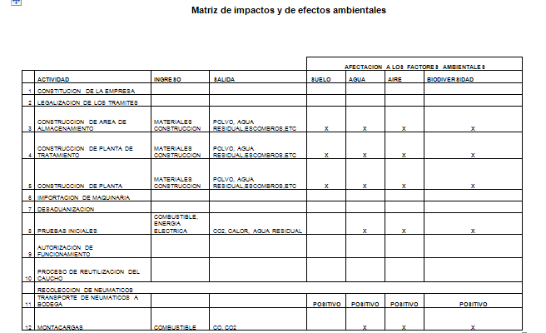
ASPECTOS LEGALES:
El SIAR (Sistema de Información Ambiental de Ruminahui), esta diseñada para manejar y almacenar toda la información relacionada.
Notes:
Para emitir comprobantes y declaraciones SRI.
RUC numero de identificación de una sociedad.

Slide 23

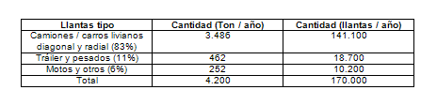
Diseño y Selección de la Planta.
El diseño y selección es un paso desafiante por lo que se tiene que establecer el promedio de entrada de llantas para estimar la capacidad de producción, el 70% aproximadamente son desechadas 21.000 Ton / año “o” 945.000 llantas.

Slide 24
PRODUCCIÓN:
Producción en un año con una planta de 2 Ton / h :
En resumen se podría obtener fácilmente un promedio de 5.000 Ton anualmente de llantas procesadas de las cuales se obtiene tres derivados.
75% caucho triturado = 3.750 Ton
20% acero = 1.000 Ton
5% Textil o Nylon. = 250 Ton.

Slide 25
DIAGRAMA DE FLUJO:
Notes:
DIAGRAMA DE FLUJO.FIG. 5.3

Slide 26
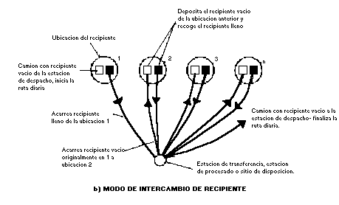
ABASTECIMIENTO DE LLANTAS:
Para la recolección se debe determinar el tiempo necesario para llevar a cabo la tarea. Las actividades engloban:
Recolección, transporte, lugar de descarga y tiempo muerto.
Se escogió el sistema de contenedor, estos se usan para residuos que ocupen gran volumen y debido a que las locaciones serán en zonas relativamente cercanas a la planta.
Sistemas de intercambio de contenedor

Slide 27
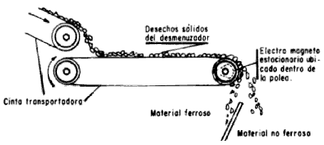
SELECCIÓN DE MAQUINARIAS:
La maquinaria para reducción del caucho para el procesado de 2 a 3 Ton/h ya viene dado por el distribuidor (ANEXO 6).
Selección de equipo de separación:
Los factores que se deben considerar al seleccionar:
Lugar (es).
Características.
Equipo a ser usado para alimentar el imán.
Características.
Separador tipo polea magnética.

Slide 28
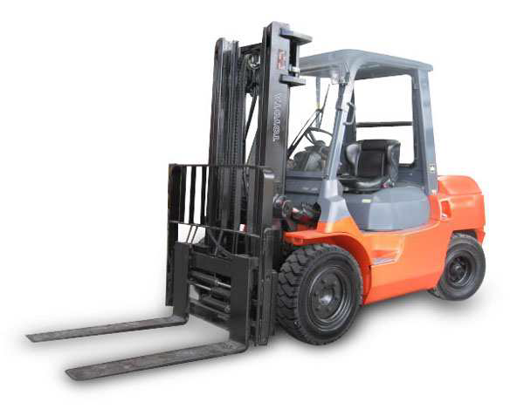
SELECCIÓN DE MAQUINARIAS:
Selección del montacargas para abastecimiento y almacenamiento:
Diariamente se procesan cerca de 20 Ton, que se dividen así:
15 Ton caucho (75%).
4 Ton acero (20%).
1 Ton textil. (5%).
Especificaciones según Proveedor: ANEXO 8
Altura de elevación: 4 m.
Volm= 3,1 x1,4 X 2,3 = 9,98 m³.

Slide 29


ALMACENAMIENTO DE LLANTAS:
La capacidad de almacenamiento tanto de la materia prima (llantas) como del producto de salida se obtuvo mediante el siguiente análisis basándonos en la producción.
Para tener una capacidad de almacenaje para 15 días.
Volumen de almacenamiento para llantas grandes (11%) =
Área para almacenamiento aproximado con (5 m de altura)= 49,5 m² .
En total 447.5 m² ,
El área diseñada tiene 600 m².
Notes:
El área diseñada tiene 600 m2.

Slide 30
ALMACENAMIENTO PARA EL PRODUCTO TERMINADO:
Para almacenamiento de la producción de una semana seria:
100 Ton = 75 Ton (caucho molido) + 20 Ton (metal) + 5 Ton Nylon
Peso especifico del caucho molido = 1,7 kg /m³
Peso especifico del acero = 7,850 kg / m³
Peso nylon promedio = 0,95 kg/m³.
Volumen ocupado:
Caucho + acero + nylon = 13 m ²
Área diseñada tiene 60m².
Notes:
Área diseñada tiene 60m².

Slide 31
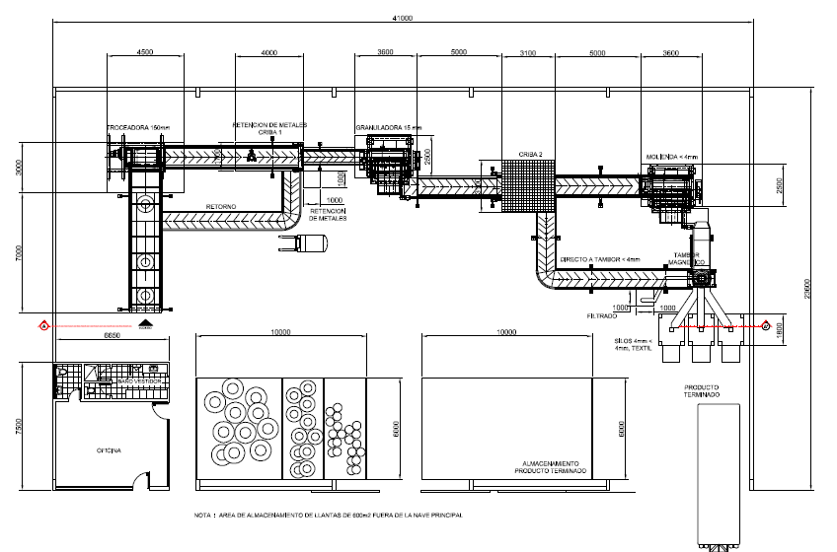
DISEÑO DE LA PLANTA :
Notes:
El diseño de la planta basándose en las libro “arte de proyectar arquitectura el cual se atiene la Norma Ecuatoriana de la Construcción (NEC).

Slide 32
DISEÑO DE LAS INSTALACIONES DE AGUA :
Analizaremos primero para la demanda de agua mediante el flujo volumétrico solicitado
Datos:
Q = 250 l/ día x 0,60 = 150 l/ día.
Nº de personas = 10
Consumo máx. de = 5 h x 3600 =1800 s.
Q = caudal (m³ / s) A = Área tubería ( m) V = velocidad promedio m/s.
Transformamos en pulgadas para seleccionar PVC
Tubería de D = 1 Pulg.
Notes:
Basado en la en análisis de demanda por medio del flujo volumétrico, Robert L. Mott, “Mecánica de fluidos aplicada”, Prentice Hall ediciones, 4ta edición , México.

Slide 33
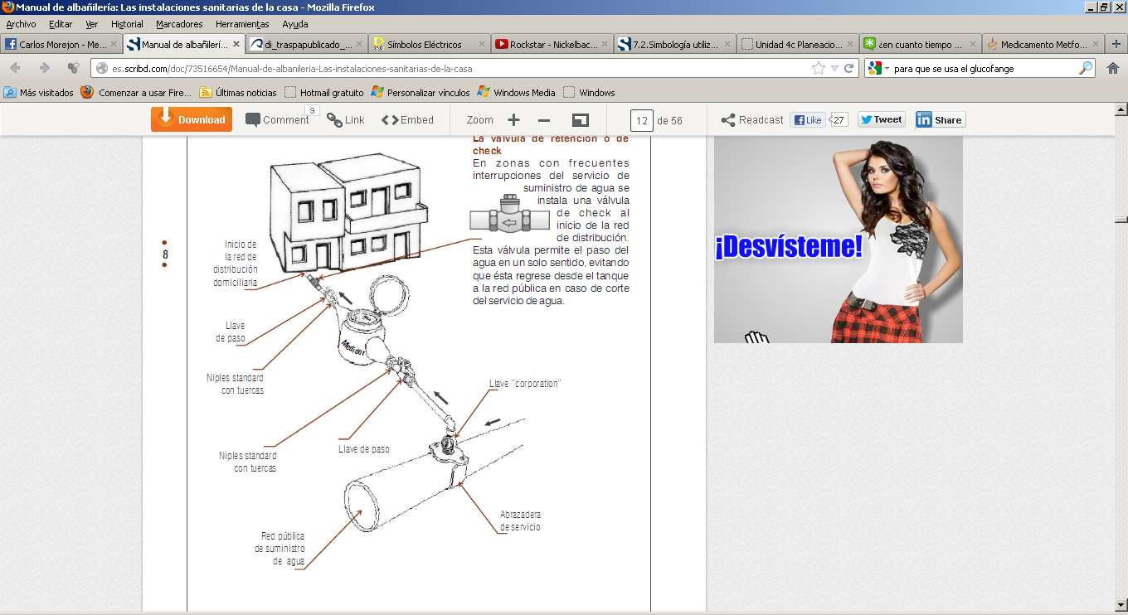
DISEÑO DE LAS INSTALACIONES DE AGUA :
ABASTECIMIENTO PARA EL RESTO DE LA PLANTA:
Datos:
Q = 4 l/ s.
Tubería de D = 2 Pulg.
Notes:
FUENTE: Mariani Christian, “Instalaciones sanitarias de la casa”, 2da edición, editorial SINCO, Lima, 2008.

Slide 34
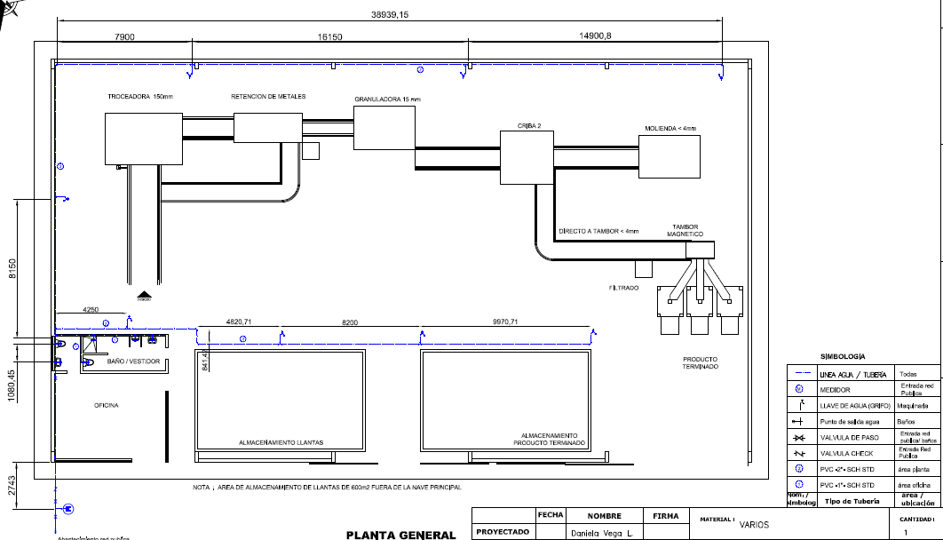
DISEÑO DE LAS INSTALACIONES DE AGUA :

Slide 35
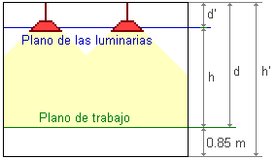

DISEÑO DISTRIBUCIÓN LUMINARIAS :
DEMANDA DE ELECTRICIDAD PLANTA:
Plano de iluminación
Tomamos una altura desde el plano de trabajo de 5,15 m.
El área cubierta por cada luminaria según la normativa de arquitectura es de máx. 9 m²
Notes:
El siguiente análisis está Basado en: Luminotecnia. Iluminación de interiores y exteriores. Javier García Fernández, Oriol Boix Aragonès, 2012, Barcelona España, 2012.

Slide 36
DISEÑO DE LAS INSTALACIONES :
AREA PLANTA:
Datos:
Tipo de luminaria industrial escogida: 250 w/ 220 v mercurio luz blanca para interiores industriales.
Coeficiente nivel de iluminación para zonas industriales.
Factor de mantenimiento o conservación.
Factor de rendimiento o eficiencia.
lumens calculo eficiencia luminaria.
Notes:
54 = flujo luminoso dato dado por el fabricante de la luminaria.

Slide 37
DISEÑO DE LAS INSTALACIONES :
Área a ser iluminada.
Calculo de flujo luminoso en lumens.
DISTRIBUCIÓN:
Notes:
El siguiente análisis está Basado en: Luminotecnia. Iluminación de interiores y exteriores. Javier García Fernández, Oriol Boix Aragonès, 2012, Barcelona España, 2012.

Slide 38
DISEÑO DE LAS INSTALACIONES :
AREA OFICINA:
(Lámpara de 50 w potencia, 52 es el flujo luminoso de la lámpara escogida valor dado por el fabricante).
Ancho
Largo.
En total se requiere casi 13 lámparas pero, para su distribución uniforme serán 12.
DISTRIBUCIÓN:
Notes:
El siguiente análisis está Basado en: Luminotecnia. Iluminación de interiores y exteriores. Javier García Fernández, Oriol Boix Aragonès, 2012, Barcelona España, 2012.

Slide 39
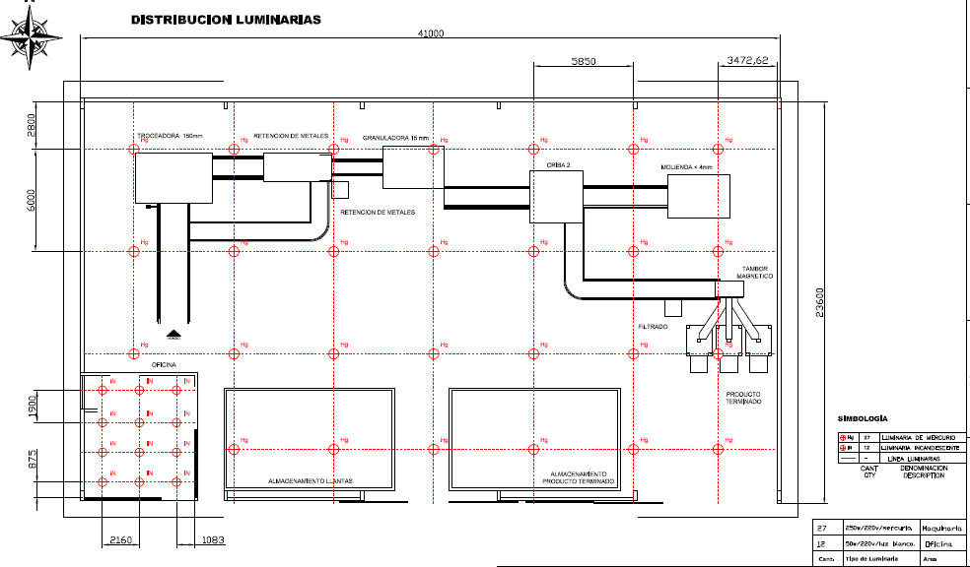
DISTRIBUCIÓN LUMINARIAS :
Notes:
El siguiente análisis está Basado en: Luminotecnia. Iluminación de interiores y exteriores. Javier García Fernández, Oriol Boix Aragonès, 2012, Barcelona España, 2012.

Slide 40
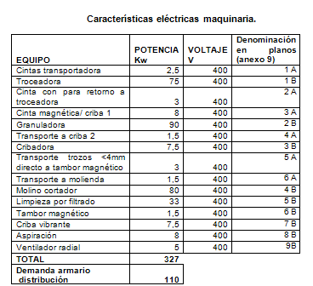
DISEÑO DE LAS INSTALACIONES DE SERVICIO :
CALCULO ABASTECIMIENTO ELECTRICO:
Notes:
La planta se abastece con una conexión trifásica debido a las altas potencias de algunas maquinarias, La demanda esta dentro 34% dentro de los parámetros.

Slide 41

DISEÑO DE LAS INSTALACIONES ELECTRICAS:
CALCULO ABASTECIMIENTO ELECTRICO:
Demanda de línea eléctrica análisis de potencia de transformador para alimentación eléctrica:
KVA;
Tablas de transformadores disponibles normalizados: 125 KVA.
Obtención calibre de conductores para alimentación eléctrica según demanda:
Fp: factor de potencia 0,9
E: Voltaje.
Kw: potencia
1,73 es el factor para cableado de corriente trifásica.
Notes:
La siguiente información fue obtenida de: “Squiare D. company Andina S.A”, Tablas Técnicas, catalogo Ecuador.

Slide 42
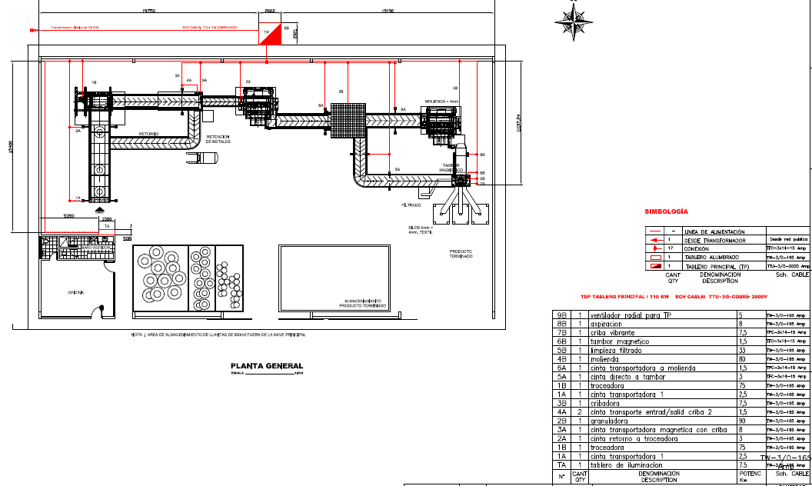
DISEÑO DE LAS INSTALACIONES DE SERVICIO :
Notes:
La siguiente información fue obtenida de: “Squiare D. company Andina S.A”, Tablas Técnicas, catalogo Ecuador.

Slide 43
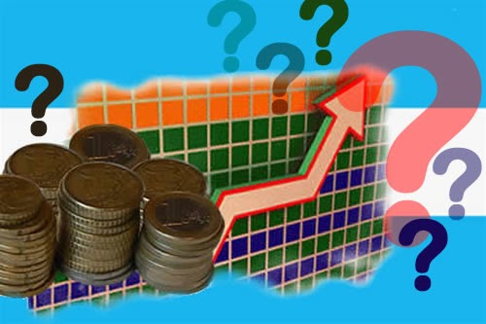
Análisis Económico y Financiero

Slide 44
ANÁLISIS ECONÓMICO Y FINANCIERO :
El análisis económico y financiero del proyecto, es la técnica,
analítica, matemática y financiera, a través de la cual se puede considerar los beneficios versus las pérdidas.
COSTOS DE INVERSION:
Estos corresponden a costos recurrentes que ocasiona el proceso de reciclaje de llantas.
En forma general, los costos de inversión cubren:
Maquinaria y equipo.
Construcciones e instalaciones.
Diferidas y amortizables :
Costos de estudio
Gastos de constitución.
Materiales.
Notes:
También vienen los gastos para la puesta en marcha o varios que debe cubrir:
Sueldos personales o Recursos Humanos:
Suministros, servicios, y otros gastos.

Slide 45
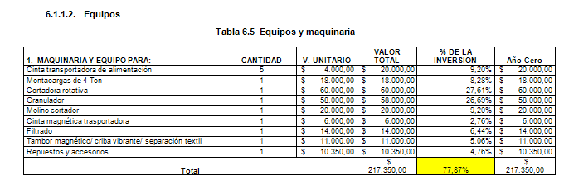
COSTOS DE INVERSION:
TOTAL COSTOS DE PUESTA EN MARCHA:
El Costo total de la puesta en marcha bordea:
Costos de Inversión: $300.000 Costos Varios: $16.000
Costo puesta en marcha cerca de los $320.000.

Slide 46
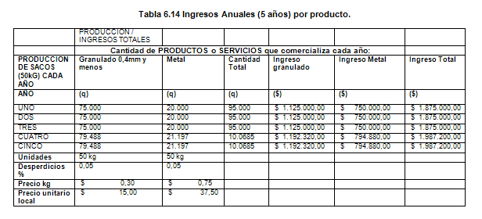
ANÁLISIS TIR Y VAN :
La Metodología que se utilizará para la presente Evaluación Económica es la denominada Costo-Beneficio.
Promedio de crecimiento de unidades de neumáticos es del 5%.
Notes:
Al tercer año como referencia del porcentaje promedio de crecimiento de unidades de neumáticos es del 5%.

Slide 47
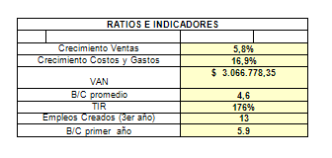
RESULTADO ANÁLISIS TIR Y VAN:
El VAN mide los flujos futuros de los ingresos y egresos que tendrá nuestro negocio. Este parámetro define si nos quedará alguna utilidad.
Por otra parte, la TIR es la Tasa Interna de Retorno, es la tasa a la cuál recuperamos nuestra inversión en determinados años.
Análisis realizado para una tasa de descuento del 14% y una tasa te interés comercial pymes (12%),
Notes:
Análisis realizado para una tasa de descuento del 14% y una tasa te interés comercial pymes (12%), indicadores revista lideres, Noviembre 2012.

Slide 48
Conclusiones y Recomendaciones
Este informe tiene el objetivo de servir de apoyo a la toma de decisiones sobre la implementación del mismo, según lo cual se extraen las siguientes conclusiones:
Los resultados obtenidos muestran que bajo las bases y premisas que soportan el estudio, el mismo se puede calificar como un proyecto favorable a los intereses de los inversionistas, con una tasa interna de retorno del 176% y una relación Costo/Beneficio de 4.6.
Los métodos de control de calidad pueden variar según el tipo de producto final que se esté buscando, si se requiere, un tamaño de granulado más pequeño se necesita cuchillas con un menor tamaño entre ellas, y en el caso de mayor producción incorporar una maquinaria más de granulado.
El tipo de reciclaje de llantas (seleccionado), representa la mejor opción, debido a que las instalaciones para su puesta en marcha están disponibles con tecnología probada, utilizando recursos aprendidos a lo largo de la carrera de ingeniería mecánica para su diseño.

Slide 49
RECOMENDACIONES:
La calidad en los materiales obtenidos es de suma importancia ya que los mercados para los materiales recuperados existen solamente cuando los fabricantes o procesadores pueden usarlos como sustitutos rentables de las materias primas.
Se debe tomar en cuenta que toda toma de decisiones se basa en las predicciones de las condiciones futuras, con el objetivo de seleccionar la opción que responda de mejor manera a las restricciones de tiempo, dinero y a las necesidades sociales y políticas.
En Ecuador existe un déficit aproximado del 70%, por lo cual debe importarse de otros países, aquí es donde se refleja la necesidad no solo de incentivar el reciclaje para abastecer el continuo requerimiento de esta materia prima.

